Slide 1

Séquence 13
Demander / Donner une information
Le conditionnel présent
Les prépositions de lieu : en / y
Les mots interrogatifs: où / quand / pourquoi …

Slide 2
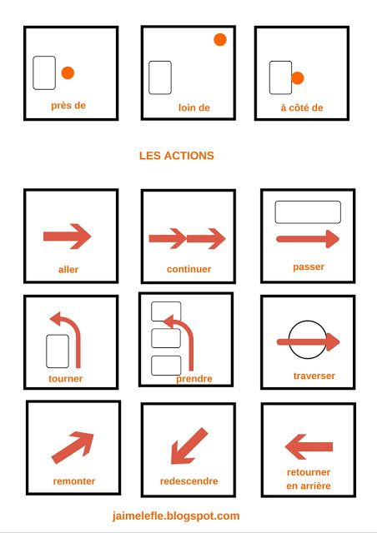
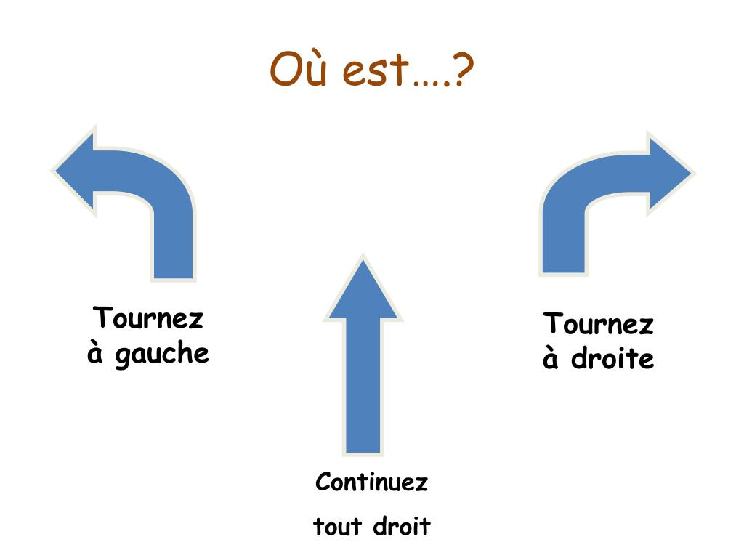
Indiquer un itinéraire
Ex- Il est passé devant le café
Ex- Il a traversé la rue
Ex- Il est entré dans le magasin de musique qui est près de la gare.

Slide 3
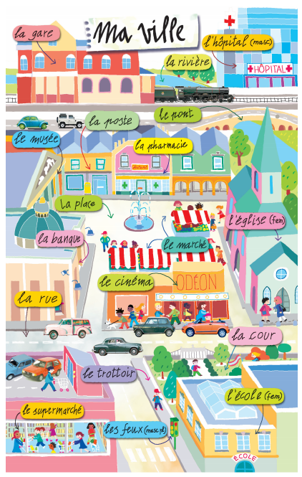
Demander un itinéraire \ un chemin
Pardon, Monsieur. Est-ce que vous pourriez me dire où se trouve l’université?
-Pour aller à l’université, vous allez tout droit, vous prenez la deuxième à droit puis la première à gauche. Vous allez voir la mairie. Vous passez devant puis vous tournez à droite et ensuite au feu à gauche.

Slide 4
Organiser une demande
Pour s’adresser à son interlocuteur
-Est-ce que vous pourriez …
Pour préciser la demande
Est-ce que vous pourriez me dire \ m’expliquer\ me montrer…
Pour préciser la nature de la demande (lieu, horaire, explication, etc.)
-Est-ce que vous pourriez me dire où …
-Est-ce que vous pourriez me dire pourquoi\ comment\ combien…
Pour formuler la demande
Ex- Est-ce que vous pourriez me dire où se trouve la gare?
Ex- Est-ce que vous pourriez me dire à quelle heure arrive le train de Paris?
Ex- Est-ce que vous pourriez me dire pourquoi le train est en retard?
Ex- Est-ce que vous pourriez me dire combien ça coûte?

Slide 5
La question avec « est-ce que »
La question avec « qu’est-ce que »
-Est-ce que Monsieur Morales est là?
-Est-ce que vous pourriez me dire si Monsieur Morales est là?
-Qu’est-ce que je dois faire?
-Est-ce que vous pourriez me dire ce que je dois faire.
La question avec «où», «quand», «qui», «pourquoi», «comment», «combien»:
La question portant sur:
-Tu peux me dire où est Claudine? le lieu
-Tu peux me dire quand tu seras prêt? le temps
-Tu peux me dire qui je dois appeler? la personne
-Vous pourriez me dire comment ça marche? la manière
-Vous pouvez me dire combien ça coûte? la quantité

Slide 6
Exercice - Expression de la demande
- Reformulez chaque demande en une seule phrase
1-S’il vous plait, Monsieur!
-Oui.
-Je cherche la gare…
-Laquelle? La gare du Nord, de l’Est, de Lyon?
-La gare Montparnasse.
2-Voila, je veux m’inscrire.
-Aux cours du soir ou de l’après-midi?
-Aux cours du soir. Qu’est-ce que je dois faire?
3-J’attends quelqu’un au train de Paris.
-Oui.
-Il arrive à quelle heure?
4-Il y a du courrier pour moi?
-Votre nom?
-Claude Durand.
-Votre numéro de chambre?
-123
5-Le vol AF 387 a été annulé?
-Oui, Monsieur.
-Et vous pouvez me dire pourquoi?
6-Je suis intéressé par cet agenda électronique.
-Vous avez raison, c’est du très bon matériel.
Et comment ça marche?

Slide 7
Exercice - Expression de la demande
Reformulez chaque demande en une seule phrase:
La correction
1-Est-ce que vous pourriez me dire où se trouve la gare Montparnasse?
2-Est-ce que vous pourriez m’expliquer ce que je dois faire pour m’inscrire aux cours du soir?
3-Est-ce que vous pourriez me dire à quelle heure arrive le train de Paris?
4-Est-ce que vous pourriez me dire s’il y a du courrier pour Claude Durand, chambre 123?
5-Est-ce que vous pourriez me dire pourquoi le vol AF387 est annulé?
6-Est-ce que vous pourriez m’expliquer comment marche cet agenda électronique?

Slide 8
Exercice - Les mots interrogatifs
Complétez en choisissant le mot interrogatif qui convient.
1-Je voudrais savoir ……. part le prochain train pour Paris.
où à quelle heure comment
2-Est-ce que vous pourriez me dire …. faire pour obtenir une carte d’étudiant?
comment pourquoi où
3-Est-ce que vous savez …. le musée va ouvrir?
combien où quand
4-J’aimerais savoir …. le cours de samedi est annulé.
comment pourquoi à quelle heure
5-Est-ce que tu sais …... je dois m’adresser pour faire des photocopies?
à qui quand comment
6-Est-ce que vous pourriez me dire .…. monsieur Lefort est la?
où si comment
7-Vous pourriez m’expliquer ….… je dois faire?
si pourquoi ce que
8-Est-ce que tu sais ….. la réunion est terminée?
si comment où

Slide 9
Exercice: Les mots interrogatifs
Complétez en choisissant le mot interrogatif qui convient.
1-Je voudrais savoir ……. part le prochain train pour Paris.
où à quelle heure comment
2-Est-ce que vous pourriez me dire …….. faire pour obtenir une carte d’ étudiant?
comment pourquoi où
3-Est-ce que vous savez …. le musée va ouvrir?
combien où quand
4-J’aimerais savoir ….…. le cours de samedi est annulé.
comment pourquoi à quelle heure
5-Est-ce que tu sais ……. je dois m’adresser pour faire des photocopies?
à qui quand comment
6-Est-ce que vous pourriez me dire .…. monsieur Lefort est la?
où si comment
7-Vous pourriez m’expliquer …… je dois faire?
si pourquoi ce que
8-Est-ce que tu sais ….. la réunion est terminée?
si comment où

Slide 10
Exercice: le conditionnel présent
Reformulez les phrases d’une façon polie.
1-Est-ce que tu pourrais me donner l’adresse de Paul?
2-Je voudrais un Kilo de pommes.
3-Est-ce que vous auriez du feu?
4-Est-ce que vous pourriez me dire où se trouve la poste?
5-Est-ce que vous pourriez m’apporter l’addition?
6-Je voudrais un Perrier citron et un café crème!
7-Est-ce que vous auriez le même modèle, mais un peu plus grand?
8-Est-ce que vous pourriez sortir quelques minutes?
La correction
On peut ajouter aussi: (pardon, excusez-moi, s’il vous plaît)
1-Tu peux me donner l’adresse de Paul?
2-Je veux un kilo de pommes.
3-Vous avez du feu?
4-Vous pouvez me dire où se trouve la poste?
5-Vous m’apportez l’addition?
6-Un Perrier citron et un café crème!
7-Vous avez le même modèle, mais un peu plus grand?
8-Vous pouvez sortir quelques minutes?
Faites les exercices 4\5 \6\page 81,82
(Cahier d’exercices)

Slide 11



Demandes
Mais de quoi ils parlent?
Nous avons choisi ce moment pour introduire les pronoms « en » et « y » car ils sont intimement liés à l’expression de la demande, lorsque celle-ci concerne des lieux et des objets.
Allo Pierre? C’est Sylvie. Tu pourrais passer au supermarché?
-J’y suis.
-Tu peux acheter du pain? Il n’y en a plus.
-J’en ai acheté.
Vous en voulez encore une tasse?
-Oui
-Avec ou sans sucre?
-Sans.
Tu en veux encore?
-Oui, c’est délicieux.
-C’est une recette de ma mère.

Slide 12
Les pronoms « en » et « y »
En
Pour remplacer un mot construit avec « du », « de la », « des »
Ex- Tu veux du pain?
-Non merci, j’en ai.
Ex- Tu veux encore du café?
Pour remplacer un mot employé avec un nombre.
Ex- Toi aussi, tu as deux enfants?
-Non, j’en ai trois!
Y
Pour remplacer une expression de lieu construite avec « à », « au », « à la », «à l’ »
Ex- Tu es allé à la banque?
-Oui, j’y suis allé ce matin.

Slide 13
Exercice: « en »\ « y »
Complétez en utilisant « en » ou « y »
1-Il y a du gâteau. Tu …... veux?
2-J’….. suis, j’….. reste!
3-Tu vas encore chez le coiffeur! Tu …... es déjà allée la semaine dernière!
4-C’est excellent! Je vais ..… reprendre un peu.
5-C’est un quartier tranquille. J’… habite depuis plus de 20 ans.
6-Hmm..ca a l’air bon. Tu m’…… donnes?
7-Passez demain à mon bureau. J’…. serai à partir de 9 heures.
8-C’est un excellent restaurant. On ….. mange très bien.
9-C’était très bon. J’…. ai repris deux fois.
10-J’arrive de Madrid. J’… retourne dans une semaine.

Slide 14
Exercice: « en »\ « y » La correction
Complétez en utilisant « en » ou « y »
1-Il y a du gâteau. Tu en veux?
2-J’y suis, j’y reste!
3-Tu vas encore chez le coiffeur! Tu y es déjà allée la semaine dernière!
4-C’est excellent! Je vais en reprendre un peu.
5-C’est un quartier tranquille. J’y habite depuis plus de 20 ans.
6-Hmm..ca a l’air bon. Tu m’en donnes?
7-Passez demain à mon bureau. J’y serai à partir de 9 heures.
8-C’est un excellent restaurant. On y mange très bien.
9-C’était très bon. J’en ai repris deux fois.
10-J’arrive de Madrid. J’y retourne dans une semaine.
Faites l’exercice 3 \ page 81\ (Cahier d’exercices)

Slide 15
Deux situations différentes de demandes écrites
Salut Antoine!
Ce mot rapide pour t’inviter samedi 24 (je fête mon anniversaire).
(Pour savoir combien nous sommes!)
A samedi, j’espère. Je t’embrasse.
Claudine.
Monsieur le Directeur,
De passage à Paris la semaine prochaine, je souhaiterais réserver une chambre pour la nuit du 4 au 5 juillet dans votre établissement.
Vous trouverez ci-joint un chèque de 70 euros à titre d’avance pour la réservation.
Veuillez agréer mes salutations distinguées.
Jean Delatour
1-Comment s’adresser au destinataire dans les deux demandes?
2-Comment a-t-on conclu les deux demandes?
3-Quel est le type d’interrelations dans les deux demandes? (formel, amical, familier)?

Slide 16
Rédiger une demande
Destinataire | Formulation de la demande | Eventuellement, formulation d’une explication | Formule de politesse
Type de relation (familier / amical) Salut | Pourrais-tu me confirmer | Pour savoir combien nous sommes | Je t’embrasse
Type de relation (professionnel/ formel) Monsieur le directeur | Je souhaiterais réserver | Une chambre pour la nuit du 4 au 5 juillet | Veuillez agréer mes salutations distinguées

